Slide 1
Impact des coupes forestières sur les forêts et les lacs d’eskers

Slide 2
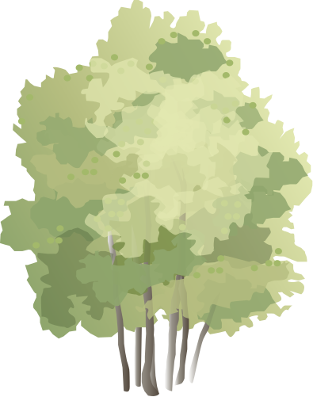
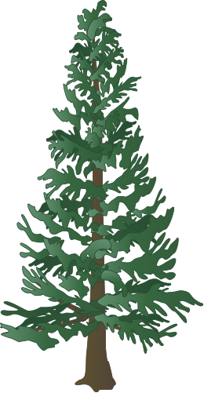
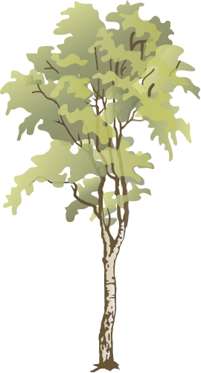
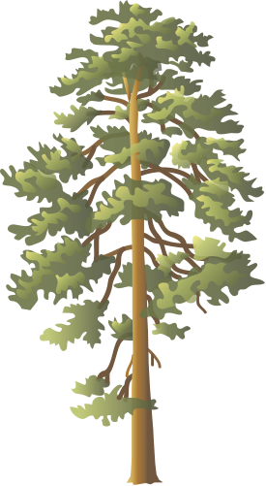
Forêt abitibienne
Plaine argileuse
Ponctuée de milieux hydriques
Épinette noire
Peuplier faux-tremble
Pin gris
Bouleau à papier
Illustrations : https://ian.umces.edu/media-library/

Slide 3
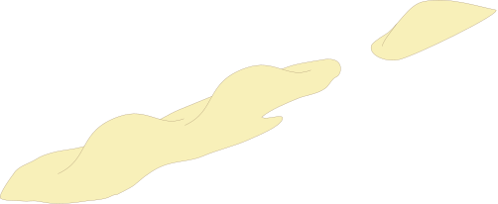
Plaine argileuse
Esker
Sable/gravier
Drainage rapide
Illustrations : https://ian.umces.edu/media-library/

Slide 4
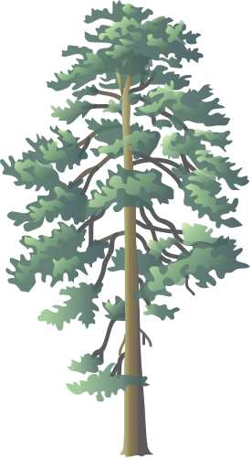
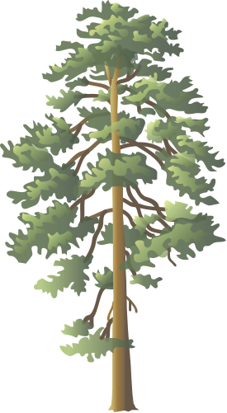
Lac d’esker
Eau claire
Déconnecté
Forêt de pin gris
Illustrations : https://ian.umces.edu/media-library/

Slide 5
MRC Abitibi
Eskers Saint-Mathieu-Berry

Slide 6
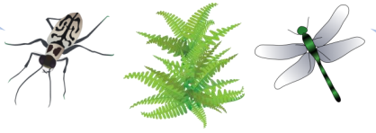
Premier objectif du projet : Déterminer comment les particularités des eskers modulent la biodiversité des lacs et des forêts
Illustrations : https://ian.umces.edu/media-library/

Slide 7
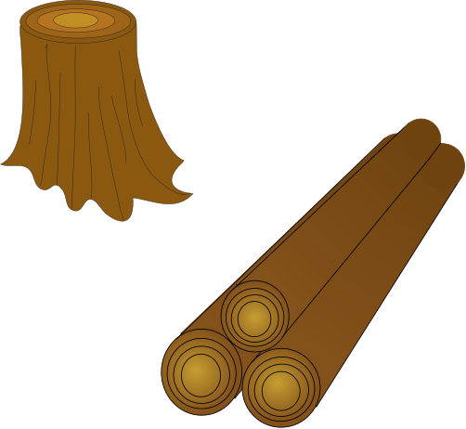
Plusieurs perturbations affectent les eskers, dont la foresterie
Coupe forestière
Coupe totale est la plus populaire
Rotation au 40-100 ans
Perte de vieilles pinèdes naturelles
Illustrations : https://ian.umces.edu/media-library/

Slide 8
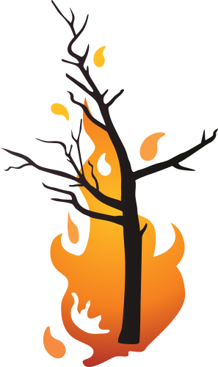
Plusieurs perturbations affectent les eskers, dont la foresterie
Régénération artificielle
Coupe forestière
Dynamique naturelle
Régénération naturelle
Illustrations : https://ian.umces.edu/media-library/

Slide 9
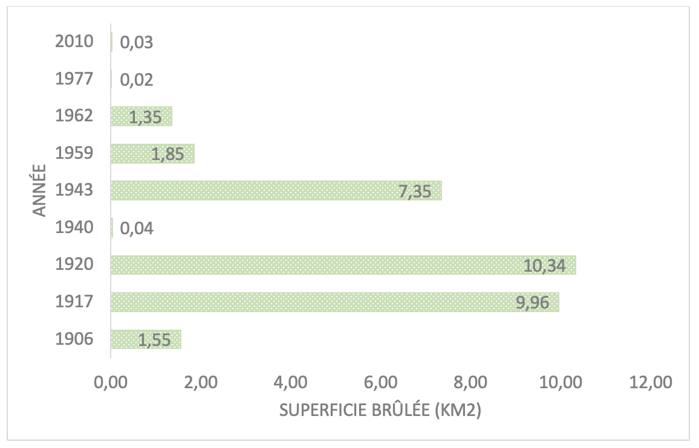
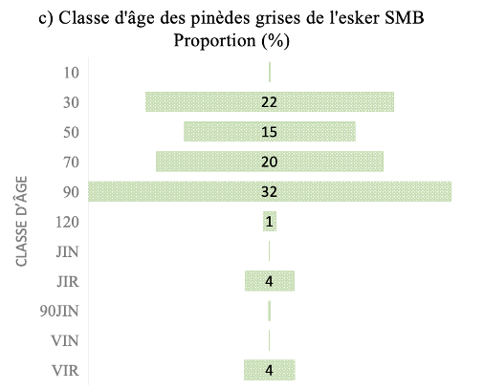
Portrait de l’esker Saint-Mathieu-Berry
Carte écoforestière, 2017

Slide 10
Portrait de l’esker Saint-Mathieu-Berry
Deuxième objectif du projet : Évaluer l’évolution de la biodiversité au cours d’une régénération artificielle par plantation à moyen et long terme
Carte écoforestière, 2017

Slide 11
Plusieurs perturbations affectent les eskers, dont la foresterie
Coupe partielle
Allonge le temps de rotation
Conserve un couvert forestier permanent
Maintient la structure d’un peuplement mature
Peut conserver la biodiversité d’avant la perturbation?
Illustrations : https://ian.umces.edu/media-library/

Slide 12
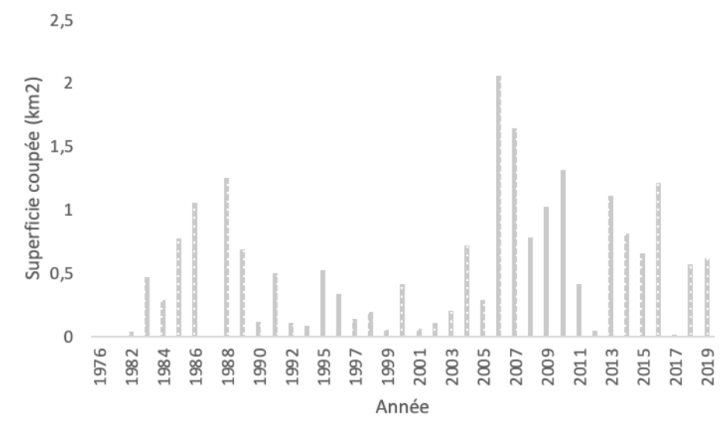
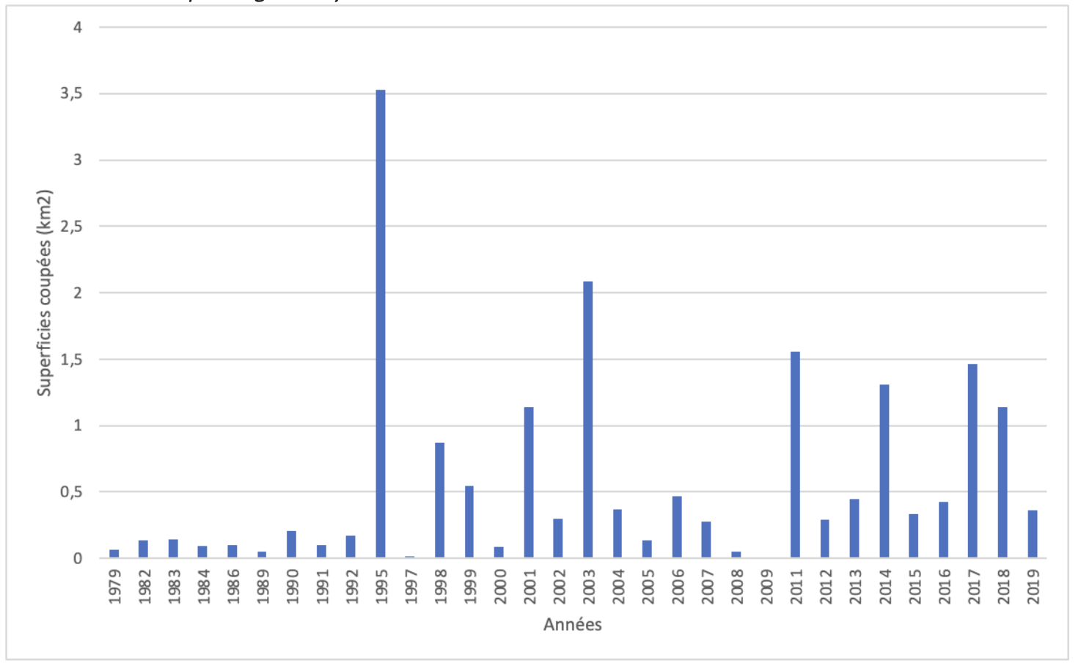
Portrait de l’esker Saint-Mathieu-Berry
Carte écoforestière, 2017

Slide 13
Plusieurs perturbations affectent les eskers, dont la foresterie
Troisième objectif :
Évaluer l’intensité (0%, 35%, 50% et 100%) de récolte sur la biodiversité des forêts d’esker?
Est-ce que la coupe partielle est une alternative intéressante pour la conservation de la biodiversité?
Illustrations : https://ian.umces.edu/media-library/

Slide 14
Merci aux partenaires du projet
Merci pour votre attention!

